Slide 1
第五章
点 的 运 动 学

Slide 2
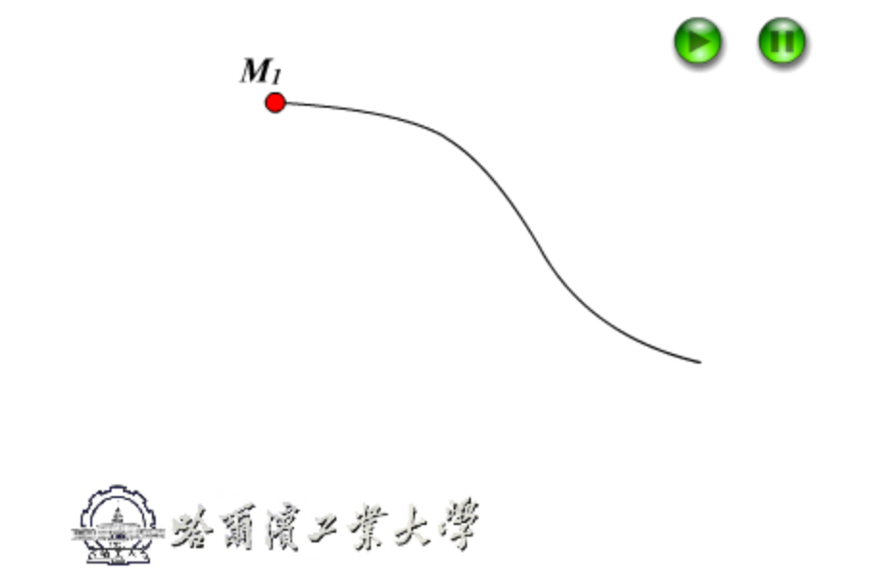
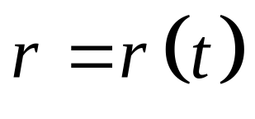

§5-1 矢量法
运动方程
速度
单位
加速度
单位
速度和加速度的方向

Slide 3
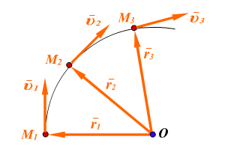
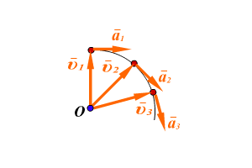
矢端曲线
速度
矢径矢端曲线切线
加速度
速度矢端曲线切线

Slide 4
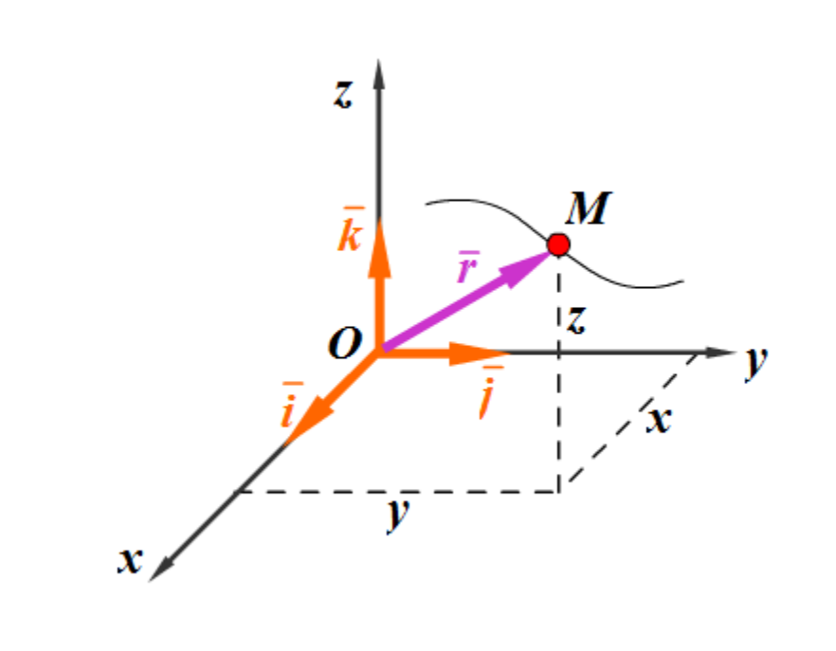
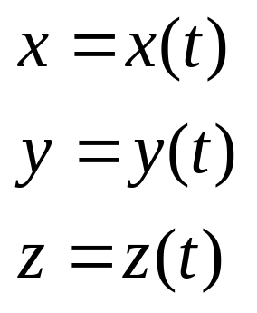
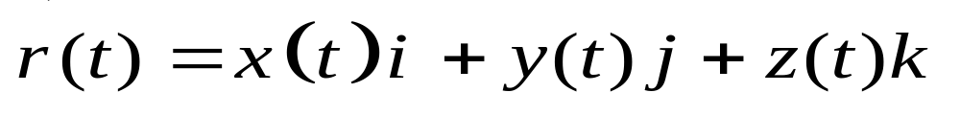
§5-2 直角坐标法
运动方程
直角坐标与矢径坐标之间的关系

Slide 5
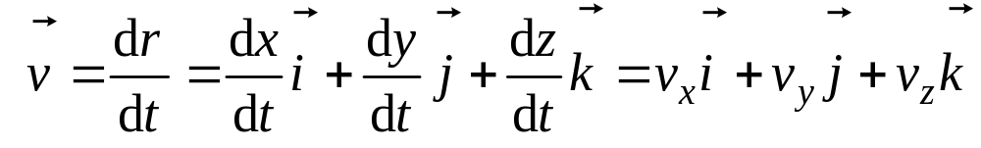
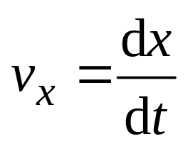
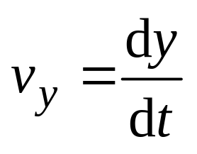
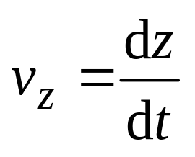
速度

Slide 6
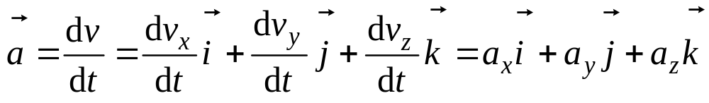
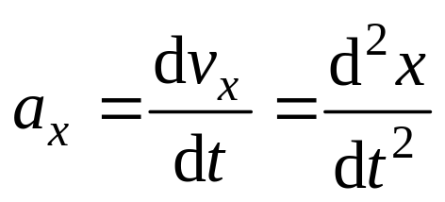
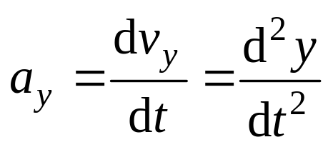
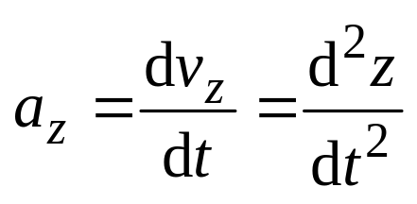
加速度

Slide 7
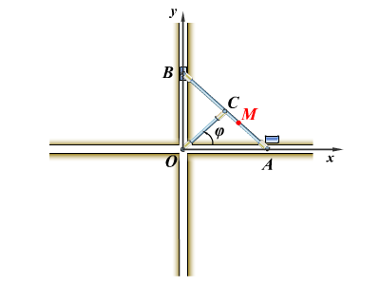
例 5-1
已知：椭圆规的曲柄 OC 可绕定轴 O 转动，其端点 C 与规尺 AB 的中点以铰链相连接，而规尺 A，B 两端分别在相互垂直的滑槽中运动，
求：① M 点的运动方程；
② 轨迹；
③ 速度；
④ 加速度。

Slide 8
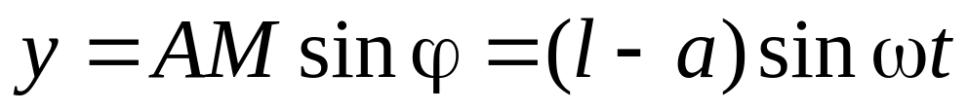
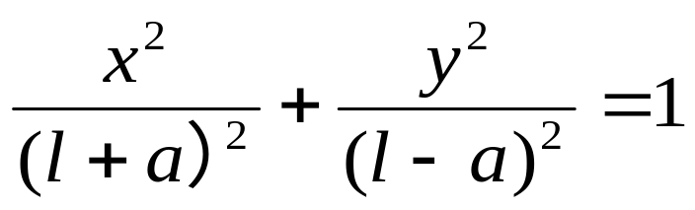
解：
点 M 作曲线运动，取坐标系 Oxy 如图所示。
运动方程
消去t, 得轨迹

Slide 9
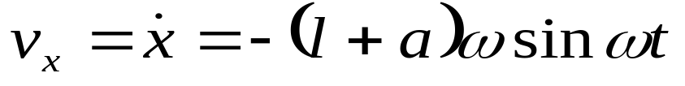
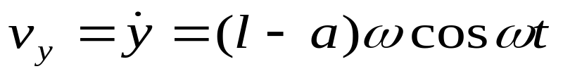
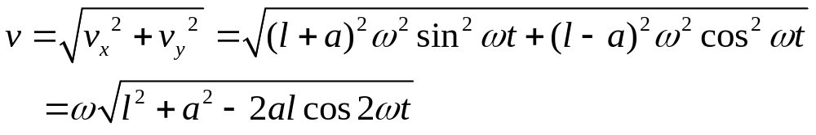
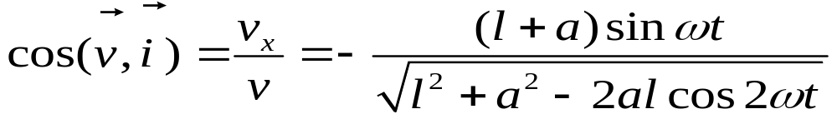
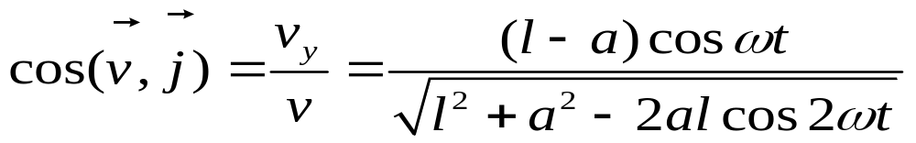
速度

Slide 10
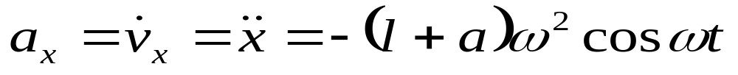
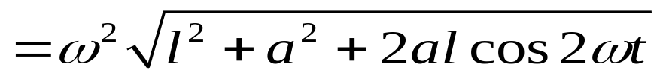
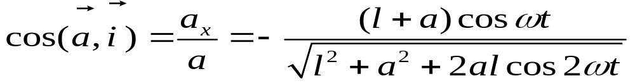
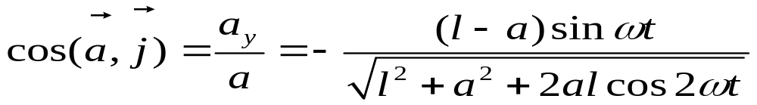
加速度

Slide 11
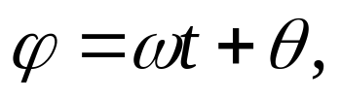


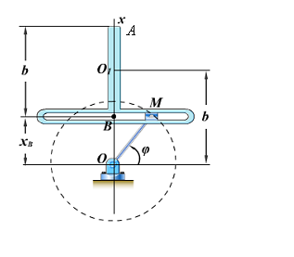
例5-2
已知：正弦机构如图所示。曲柄 OM 长为 r，绕 O 轴匀速转动，它与水平线间的夹角为 其中 为 t = 0 时的夹角， 为一常数。动杆上 A，B 两点间距离为 b。
求：点 A 和 B 的运动方程及点 B 的速度和加速度。

Slide 12
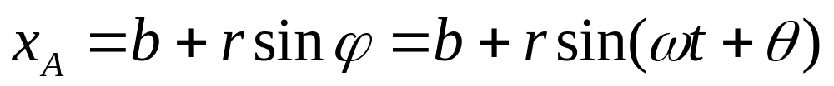
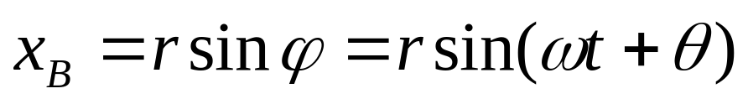
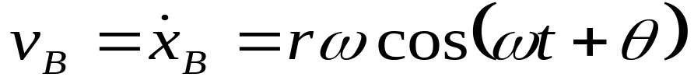
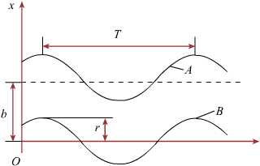
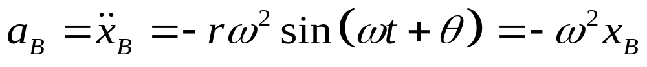
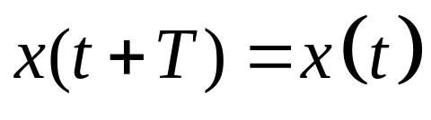
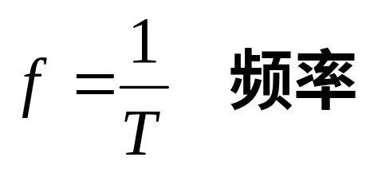
解：
A，B 点都作直线运动，取 Ox 轴如图所示。
运动方程
B点的速度和加速度
周期运动

Slide 13




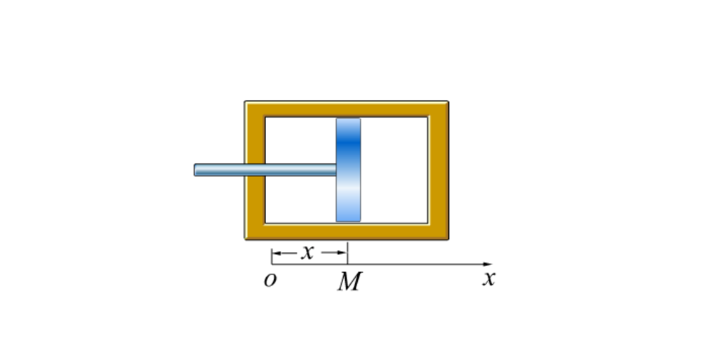
例5-3
已知：如图所示，当液压减振器工作时，它的活塞在套筒内作直线往复运动。设活塞的加速度
（ 为活塞的速度， 为比例常数)，初速度为 。
求：活塞的运动规律。

Slide 14
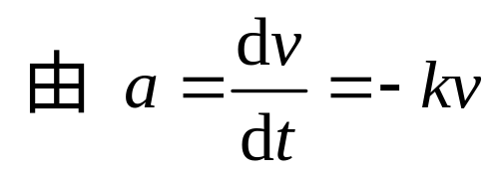
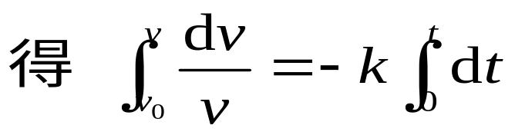
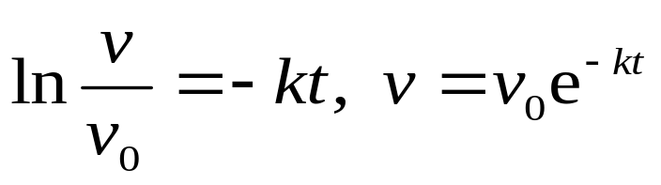
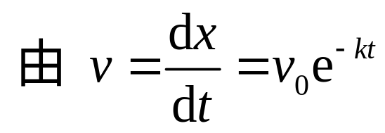
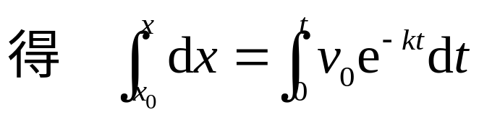
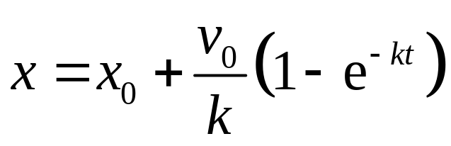
解：
活塞作直线运动，取坐标轴 Ox 如图所示

Slide 15
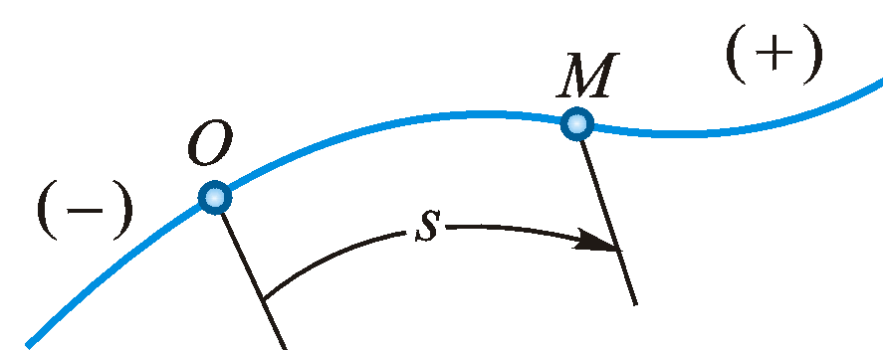
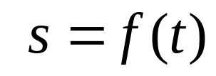
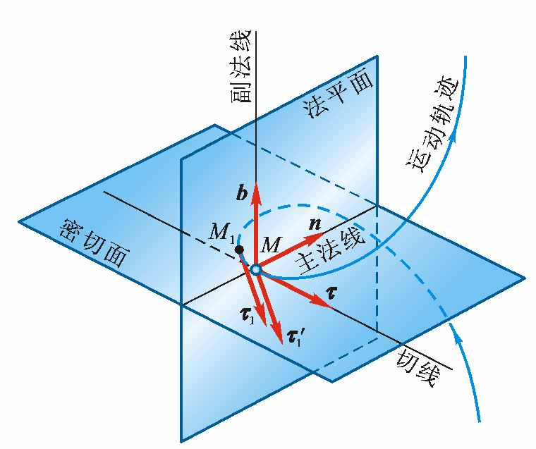


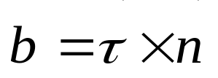
§ 5-3 自然法
自然法：利用点的运动轨迹建立弧坐标和自然轴系，利用它们
描述和分析点的运动的方法。
1.弧坐标
2.自然轴系
切向单位矢量
主法线单位矢量
副法线单位矢量

Slide 16
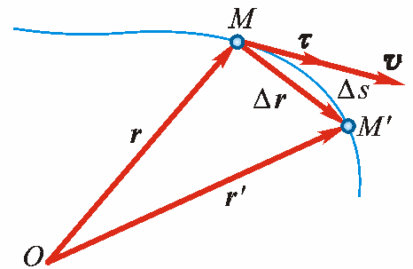
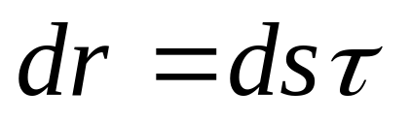
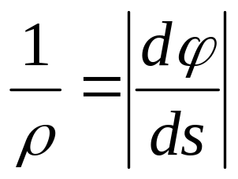




Slide 17




3.速度
4.加速度
代入
则

Slide 18





——切向加速度
——法向加速度
曲线匀速运动
常数
曲线匀变速运动
常数

Slide 19

例5-4
已知：列车沿半径为 R=800m 的圆弧轨道作匀加速运动。如初速度为零，经过 2min 后，速度到达 54km/h。
求：列车起点和未点的加速度。

Slide 20







解：
列车作曲线匀加速运动，取弧坐标如上图。
由 常数
有
①
②

Slide 21




例5-5
已知点的运动方程为 x=2sin 4t m，y=2cos 4t m， z=4t m。
求点运动轨迹的曲率半径 。
解：
由点 M 的运动方程，得

Slide 22


例5-6
已知：半径为 r 的轮子沿直线轨道无滑动地滚动（称为纯滚动），设轮子转角 为常值），如图所示。求用直角坐标和弧坐标表示的轮缘上任一点 M 的运动方程，并求该点的速度、切向加速度及法向加速度。

Slide 23



M 点作曲线运动，取
直角坐标系如图所示。
解：
由纯滚动条件
从而

Slide 24



又点 M 的切向加速度为

